Slide 1






Татарстан Республикасы Арча муниципаль районы "Арча 9 нчы балалар бакчасы" муниципаль бюджет мәктәпкәчә белем учреждениесе
ЧИШМӘ БАШЫ
№1
сентябрь
2025ел
«ШАТЛЫК» та үткән балачак,
күңелләрдә мәңге калачак
Котлыйбыз!
Хөрмәтле тәрбиячеләр!!!
Сезне чын күңелебездән һөнәри бәйрәмегез - Тәрбиячеләр көне белән котлыйбыз! Тәрбияче хезмәте - авыр һәм фидакарь хезмәт. Ул даими рәвештә һөнәри яктан камилләшү, көч-энергия һәм бик зур сабырлык сорый. Һөнәри бурычыгызга тугъры калуыгыз һәм балаларга күрсәткән игътибарыгыз өчен рәхмәт. Көчегез төкәнмәвен, эшләү дәрте сүрелмәвен, балалар белән үзара аңлашу һәм һөнәрегезгә тугрылык телибез. Һәрвакытта һәм һәркайда уңышлар юлдаш булсын!
Синдәдер ул йөрәкләрнең иң олысы,
Синдәдер ул кулларның иң җылысы,
Һәр көн сиңа ничә сабый карап тора,
Алар сине әниседәй якын күрә.
Кирәк чакта җитез дә син, тапкыр да син,
Кирәк чакта сабыр да син, батыр да син.
Бик җаваплы, авыр синең хезмәтең дә,
Тиешенчә күрсәң иде хөрмәтен дә.
Исәнме, алтын көз!
Көз мизгеле
Җир-әнкәбез чибәрләнгән,
Затлы киемен кигән.
Алма бизәкле күлмәге,
Миләшле яулык чөйгән.
Көмеш тоҗымлы калфагы
Бик килешә йөзенә.
Балан-миләш алкалары
Көздән бүләк үзенә.
Бар тереклек хәйран бүген,
Соклана Җир-әнкәгә,
Яшел хәтфә итәгенә
Сибә алтын тәңкәләр.
Өрәңгеләр кул чабалар,
Учлары — алтын яфрак.
«Мин дә күреп калыйм», — диеп,
Кояш чыккан ялтырап.
Асия Юнысова
Халык сынамышлары
Көз озын килсә, яз соң килер.
Көзге көн бәс тотса, аязлыкка галәмәт.
Көзнең ахырында вак кына түгәрәк-түгәрәк боз яуса, кыш суык булыр.
Имәндә чикләвек күп булса, кыш салкын килә.
Кыр казлары иртә китсә, кыш иртә килә.
Кыр казлары көзен киткәндә түбәннән очып китсәләр, кар тиз булыр.
Көз көне кошлар түбән очса, кыш – салкын, югары очса, кыш җылы килә.
Көз көне куяннар бер эздән йөрсә, кыш көне кар күп явар.
Тычканнар кибән астында торса, көз коры булыр.
Чия яфраклары коелып бетми торып, кар, күпме яуса да, барыбер эреп бетә.
Көз көне каен агачлары астан саргаеп, яфракларын астан коя башласалар – кыш җылы килә, ә өстән саргаеп, өстән яфрак коя башласалар – кыш салкын килә.

Slide 2


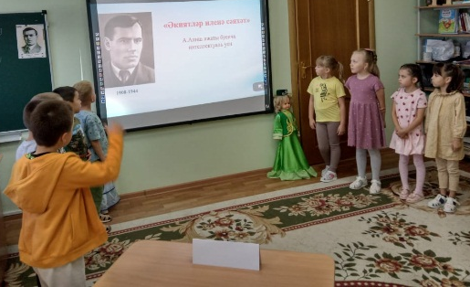
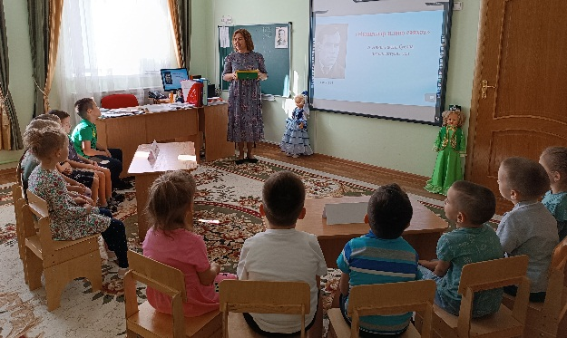
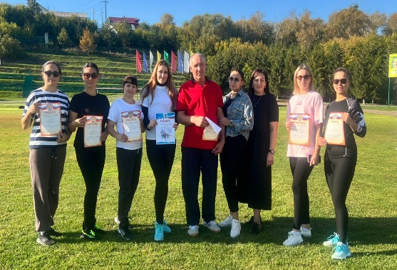


Әти-әниләргә киңәшләр
Көн дә бер хикмәт
Сәләмәт тәндә-
сәләмәт акыл
2-3яшьлек балаларны балалар
бакчасына ияләштерү
Бакча – бала өчен әти-әни эштә чакта калып тору урыны гына түгел. Биредә ул яңа кешеләр белән танышырга яшьтәшләре белән аралашырга өйрәнә, билгеле бер норма һәм кагыйдәләрне үзләштерә, җәмгыятьтә яшәргә яраклаша. Баланы бакчага әзерләр алдыннан, ата-ана моңа үзе дә әзер булырга тиеш. Моның өчен бакчадагы режим белән таны-шырга, нинди дәресләр һәм уен чаралары булганлыгы белән кызыксынырга киңәш ителә. Булачак тәрбиячеләр белән танышу да комачау итмәс. Аларга баланың холык үзенчә-ләрен, гадәтләрен, нәрсәләр белән кызыксынуы хакында алдан ук хәбәр итеп куярга кирәк.Бакчадагы шартлар үзгә: туклану, ял итү режимы да, тәрбия чаралары да. Шуңа күрә бакчага йөри башлагач та, баланың холкы үзгәрә башлый. Аның аппетиты кимергә, йокысы бозылырга мөмкин. Кайбер очракта сәбәпсез тән температурасы күтәрелә. Баланың эмоциональ кичерешләре аның организмының каршы торучанлыгын киметә. Шунлыктан адаптация чорында күп кенә балалар авырый башлый.Адаптация чоры һәр балада төрлечә күзәтелә. Йә ул бик тиз ияләшә, йә ай буе еларга мөмкин. Бу яшь үзенчәлекләреннән дә торырга мөмкин. 10 айдан алып 1,8-2 яшькәчә булган балаларга адаптация аеруча авыр бирелә. Бу яшь аралыгында баланың гадәтләре формалаша башлый, ә аларны үзгәртеп коруга ул әле әзер түгел. Ә 2 яшьтән соң исә бу җиңелрәк бирелә. Балага бөтен нәрсә кызык булып тоела, аны яңа уенчыклар, уеннар белән кызыктырырга мөмкин. Икенче яктан, ул өлкәннәрнең ни сөйләгәнен дә яхшы аңлый. Шунлыктан аны тынычландыруы җиңелрәк.
Әкиятләр иленә сәяхәт
Бакчабызда без балаларны татар балалар язучысы Абдулла Алишның тормыш юлы һәм аның әкиятләре белән таныштыруга зур игъти-бар бирәбез. Алиш әкиятләре һәркемне соклан-дыра, үз дөньясына тарта, мавыктыра, бала-ларда тырышлык, эшчәнлек, хезмәт сөючәнлек, ярдәмчел булу, һәр эшне җиренә җиткереп эш-ләү кебек сыйфатларны тәрбияли. Шуңа күрә дә әлеге иҗатны, әлеге әкиятләрне тирәнтен өйрәнү таләп ителә. Шул максат белән 15 нче сентябрь- Алишның туган көне көнне мәктәпкә әзерлек төркеме балалары белән “Әкиятләр иленә сәяхәт” дип исемләнгән интеллектуаль уен оештырылды. Балалар күп төрле сорауларга җавап эзләп, төрле биремнәрне үтәделәр, үзлә-ренең осталыкларын, тырышлыкларын күрсәт-теләр.
17 нче сентябрь көнне Арча муниципаль районы мәгариф учреждениеләренең беренчел профсоюз оешмалары арасында Көзге кросс оештырылды. Әлеге ярышларда безнең бакча хезмәткәрләре Гараева Л.В., Гараева М.Х., Корбанова Ч.В., Хайретдинова Г.Г., Сабирова С.Р., Хисаметдинова Г.А., Гарифҗанов В.А. катнашып зур җиңүләр яуладылар.

